Slide 1
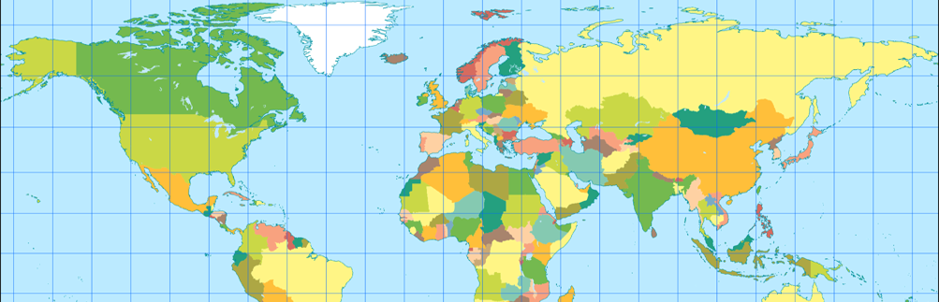
Od fotografije do zemljevida
Ta fotografija avtorja Neznan avtor je licencirana pod imenom CC BY-SA
4. razred

Slide 2
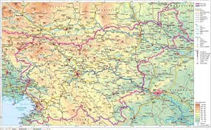
KAJ JE ZEMLJEVID?
Zemljino površje je na zemljevidu prikazano tako, kot da bi na Zemljo gledali iz zraka.
Zemljevid je pomanjšan in poenostavljen prikaz Zemljinega površja na ravni ploskvi.
Danes zemljevide rišejo kartografi
s pomočjo računalnika,
najprej pa morajo pridobiti letalske fotografije
in satelitske posnetke.

Slide 3
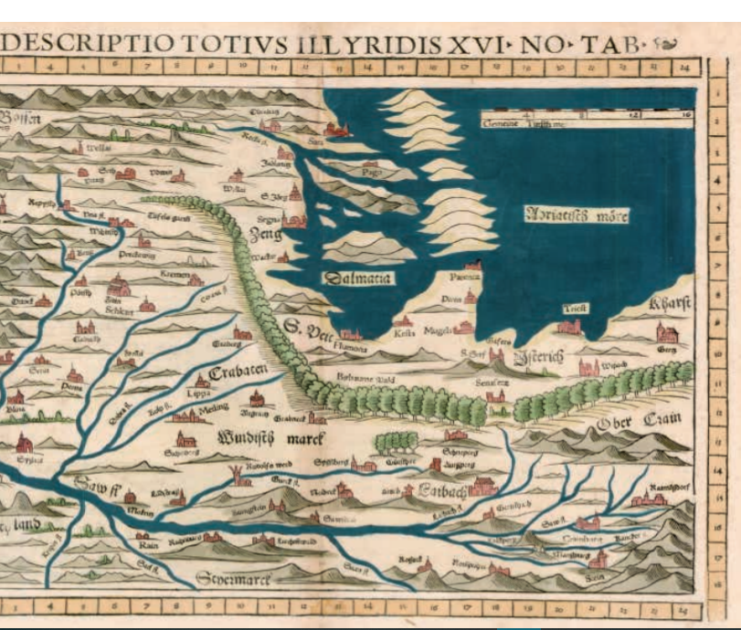
Zemljevidi iz preteklosti
V preteklosti so zemljevide risali ročno na osnovi opazovanja ali po spominu.

Slide 7
Zemljevid narišemo v zmanjšanem merilu
Zemljevid narišemo v zmanjšanem merilu, zato lahko površje prikažemo na listu, knjigi, globusu, atlasu…
Kaj je MERILO?

Slide 8
LETALSKI POSNETEK PRISTAVE

Slide 9
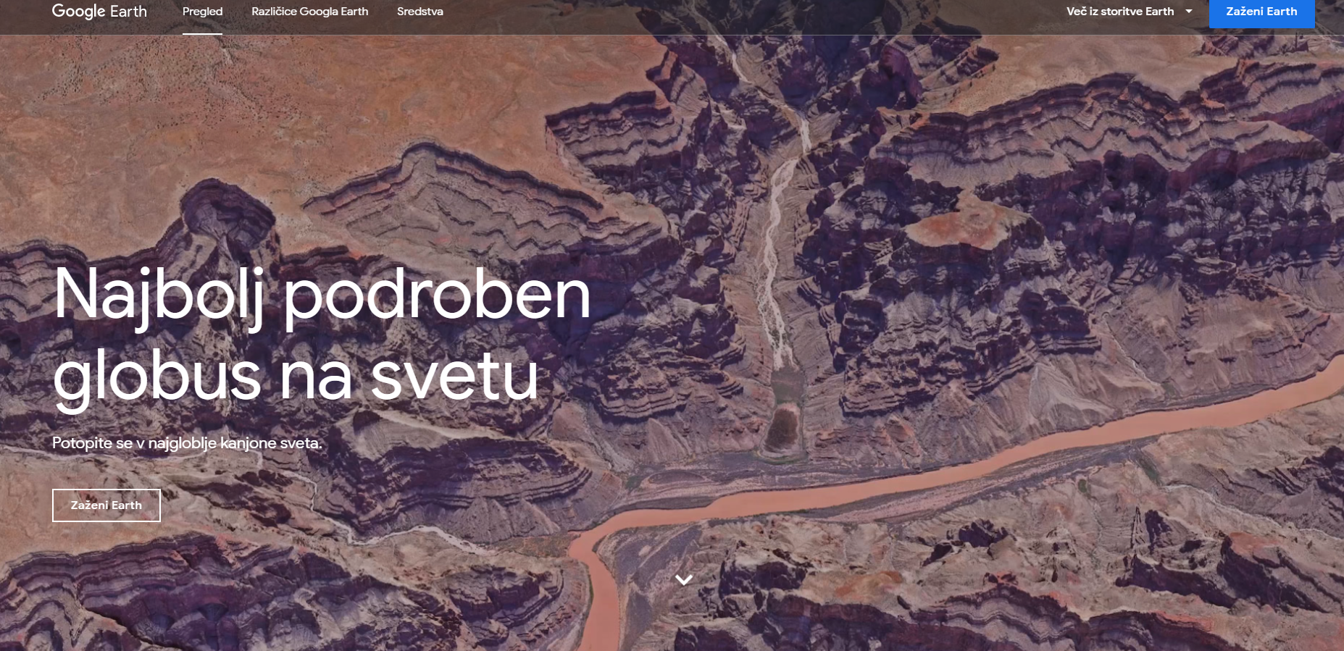
Na spletni strani: GOOGLE EARTH lahko raziskuješ zemljevid za svoj kraj

Slide 10
ZEMLJEVID MORAMO ZNATI PREBRATI
Na zemljevidu prikažemo, kako je površje oblikovano, naselja, reke, železnice, ceste. Pri tem uporabljamo posebne znake – DOGOVORJENI ZNAKI
LEGENDA nam pove, kaj znaki na zemljevidu pomenijo.

Slide 11
Vsak zemljevid ima določene sestavne dele
Naslov nam pove, kaj zemljevid prikazuje.
Merilo nam pove kolikšni razdalji v naravi ustreza določena razdalja na zemljevidu.
Legenda je del v katerem so razloženi znaki in barve, ki se pojavijo na zemljevidu.
Mreža so črte, ki jih označimo s črkami in števili. Služijo nam kot pomoč, pri iskanje točke ali kraja na zemljevidu.
Ali ima tudi zemljevid , ki ga imaš pred seboj te sestavne dele?
Avtor in datum nam povesta kdo je zemljevid naredil in kdaj je nastal.

Slide 12
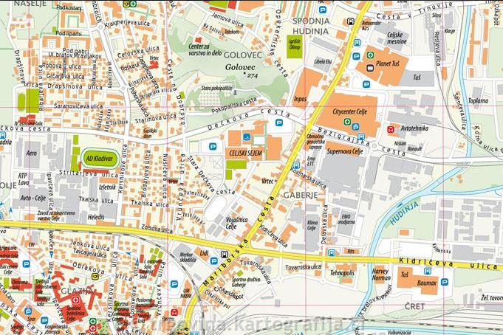
Načrt mesta
Je zemljevid, ki prikazuje ceste, stavbe, ulice z napisi.
Zemljevidu rečemo tudi KARTA.

Slide 13
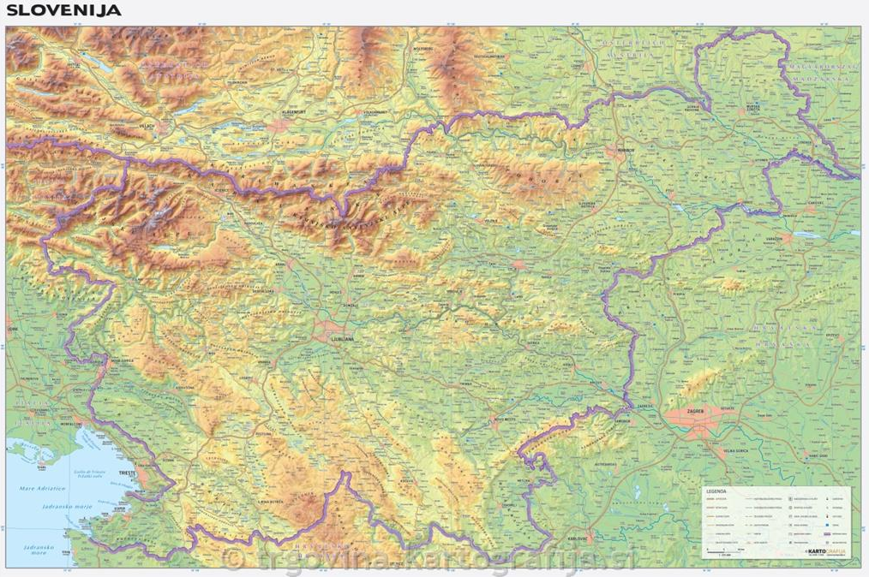
Imamo različne vrste zemljevidov

Slide 14
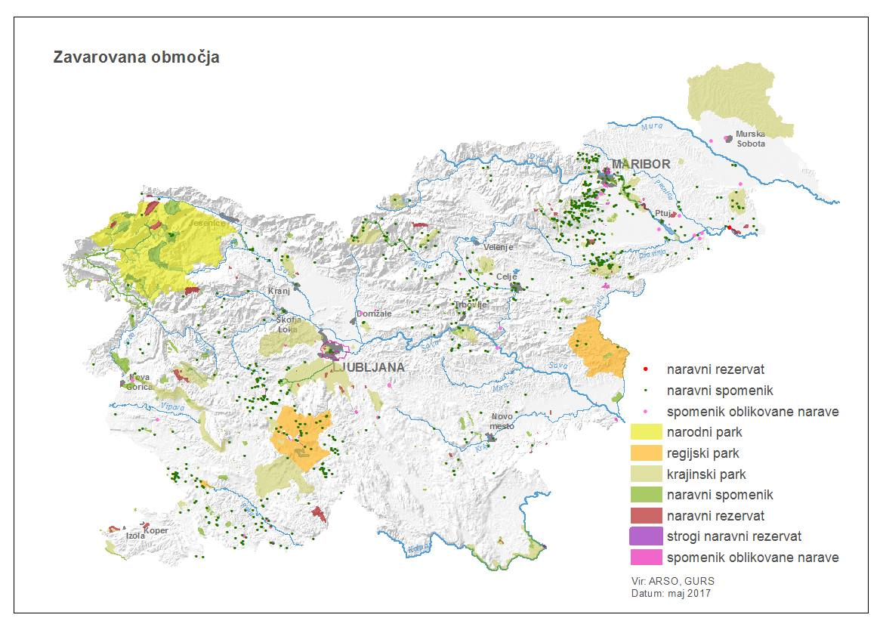
Zemljevid parkov v Sloveniji

Slide 15
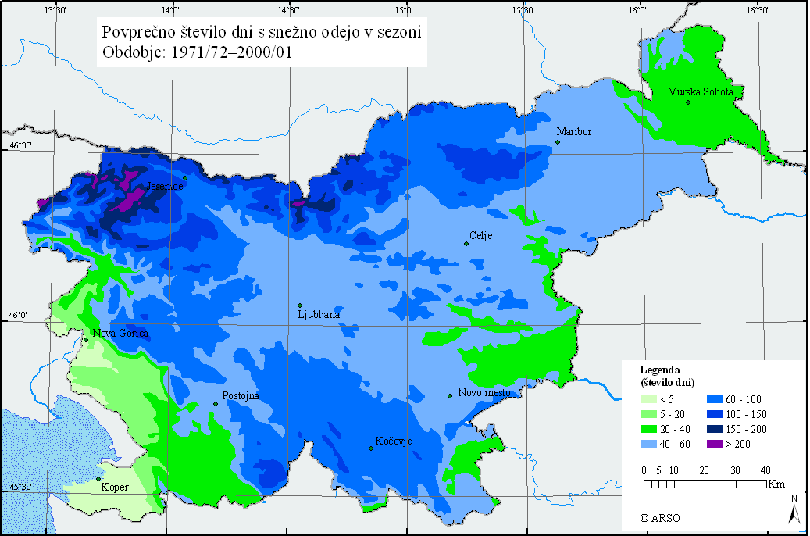
Zemljevid višine snežne odeje

Slide 16
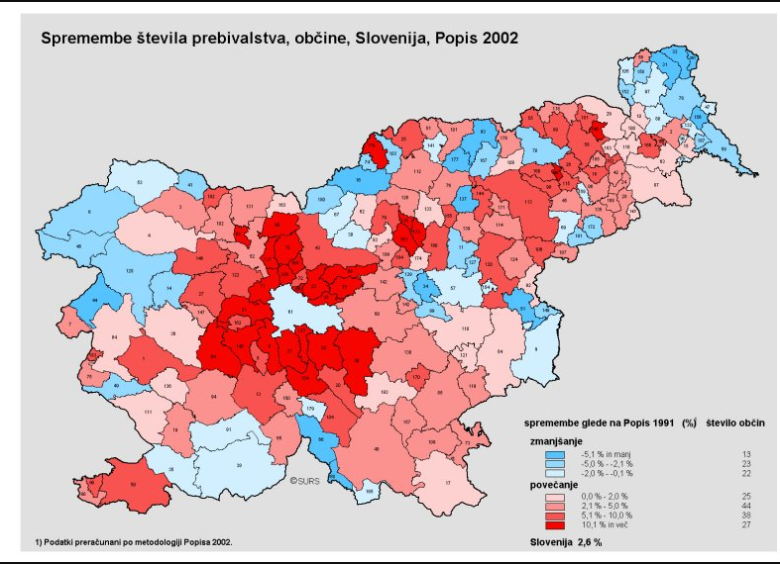
Zemljevid prebivalstva

Slide 17
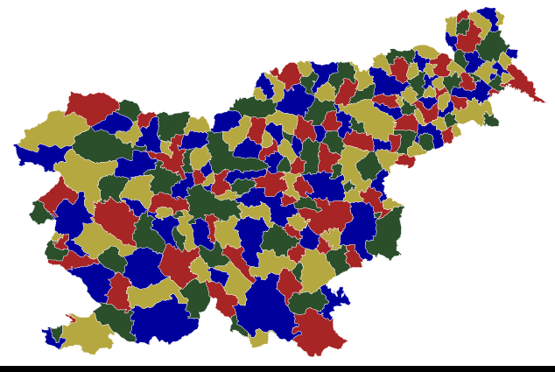
Zemljevid občin

Slide 18
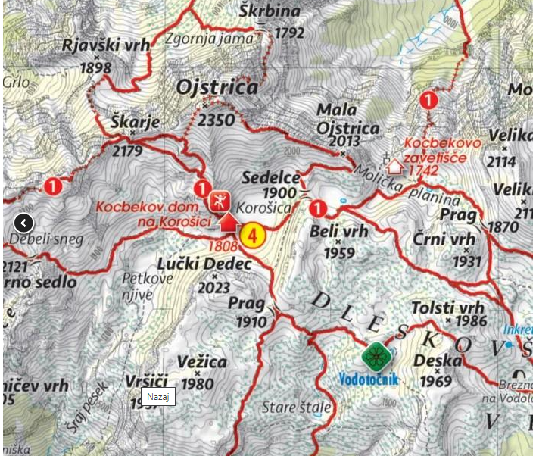
PLANINSKI ZEMLJEVID

Slide 19
Včasih so nosili s seboj zvite zemljevide, danes pa so speti v posebno knjigo – ATLAS.

Slide 20
Katere vrste zemljevidov imaš doma?
Ali je zemljevid samo na papirju?

Slide 21
Reši naloge v SDZ-ju, stran 46, 47, 48 in 49.

